Slide 1
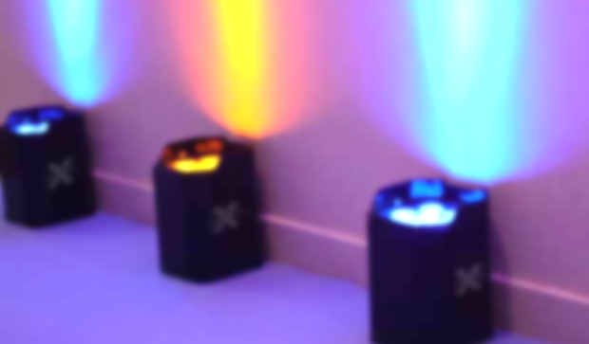

Gestion de lumière pour les créateurs de contenu Projet BTS

Slide 2
04
02
Sommaire
03
01
07
05
06
08
12
10
11
14
13
15
Use Case
Diagramme synoptique
Scénario de cas d’utilisations
Présentation du projet
09
Diagramme d’exigence
Modèle Conceptuel des Données
Diagramme de classe
Diagramme de séquence
Cahier de recette
GITHUB
CRA
Diagramme de déploiement
GANTT
Trello
Faire un plus petit sommaire
Modules de test

Slide 3
01
Présentation du projet
Changer thème et les images et ajouter thème et logo webedia

Slide 4

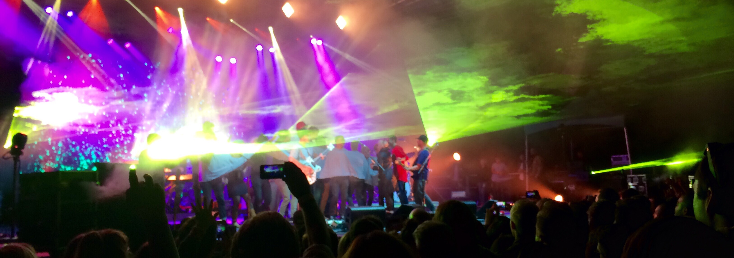
Présentation
Le but
- Permettre à un créateur de contenu de pouvoir modifier rapidement les couleurs de son décors
- Modification des jeux de lumière sur un bus professionnel DMX
L’objectif
- Modifier à distance la couleur des lumières avec un bus DMX 512

Slide 5

02
Diagramme synoptique

Slide 6
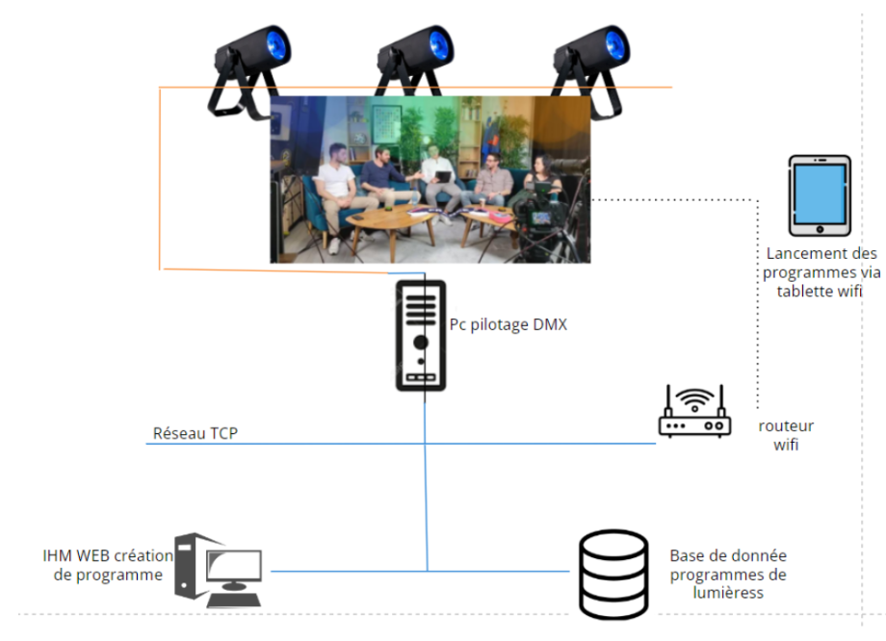
Diagramme synoptique

Slide 7
Présentation du grp

Slide 8
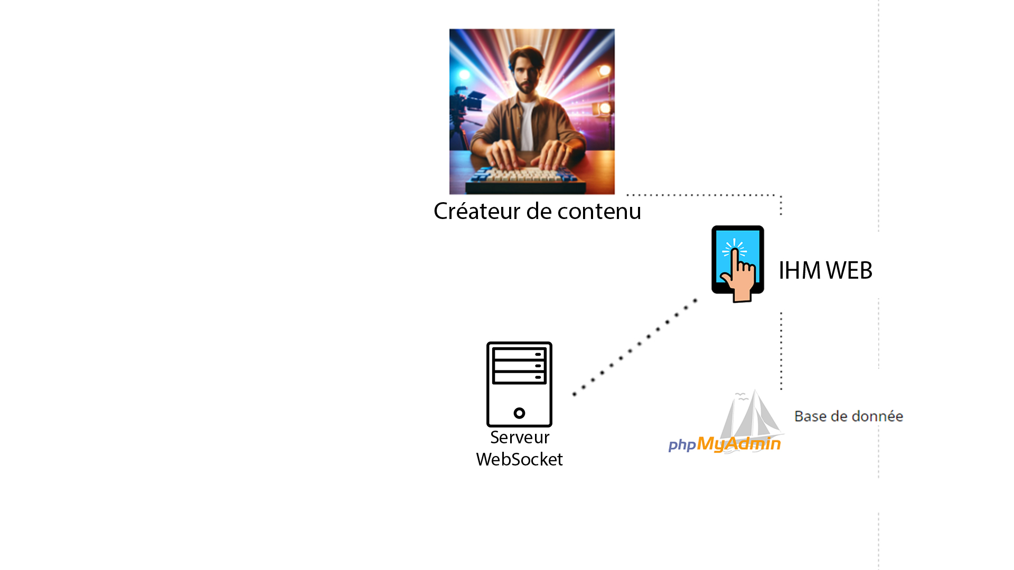
Diagramme synoptique personnel

Slide 9

08
Diagramme de déploiement

Slide 10
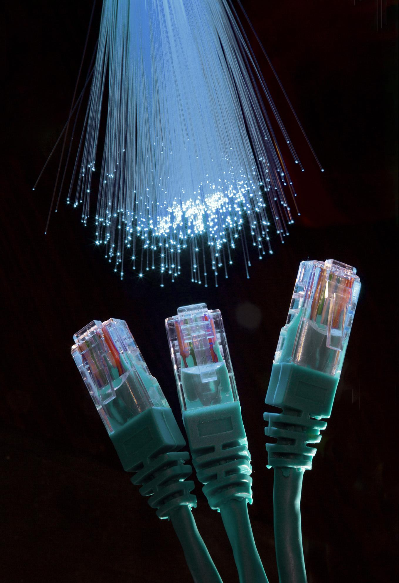
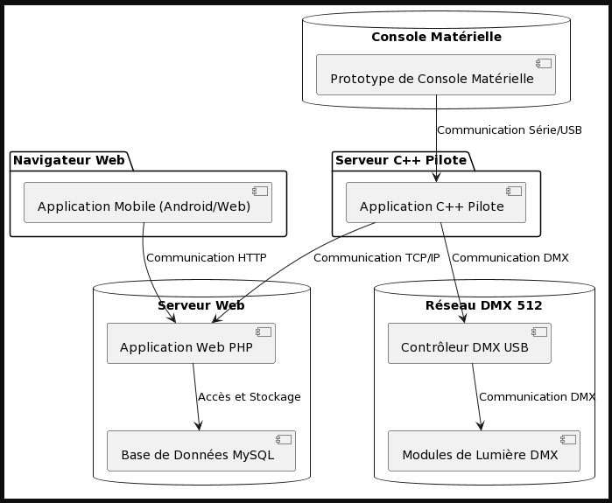

Slide 11

03
Présentation du Use Case

Slide 12
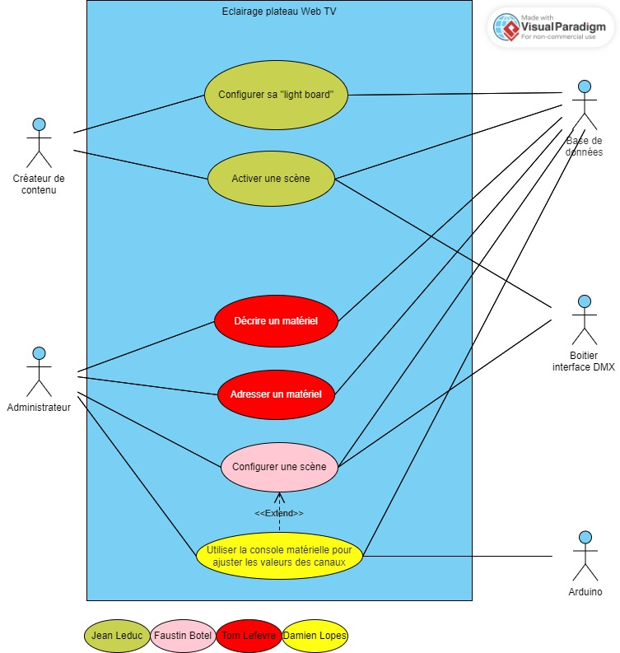
Use case
Ici, dans ce Use Case, je me charge de pouvoir configurer sa “light board” et de pouvoir activer une scène.

Slide 13
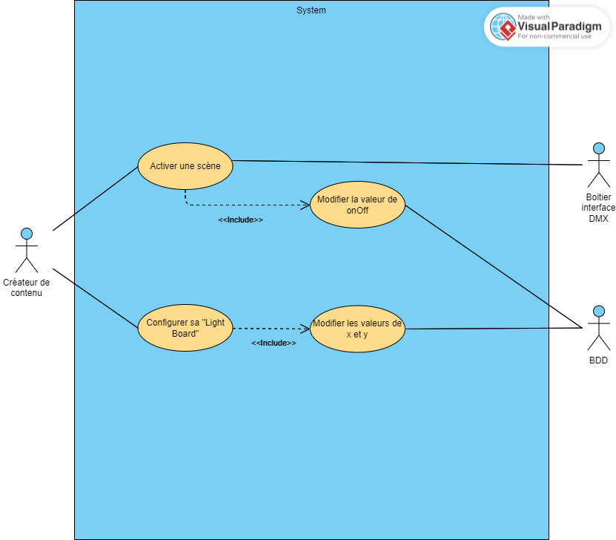
Use case personnel
Ici, dans ce Use Case personnel, je détailles mes fonctionnalités.

Slide 14
07
Diagramme d’exigence

Slide 15
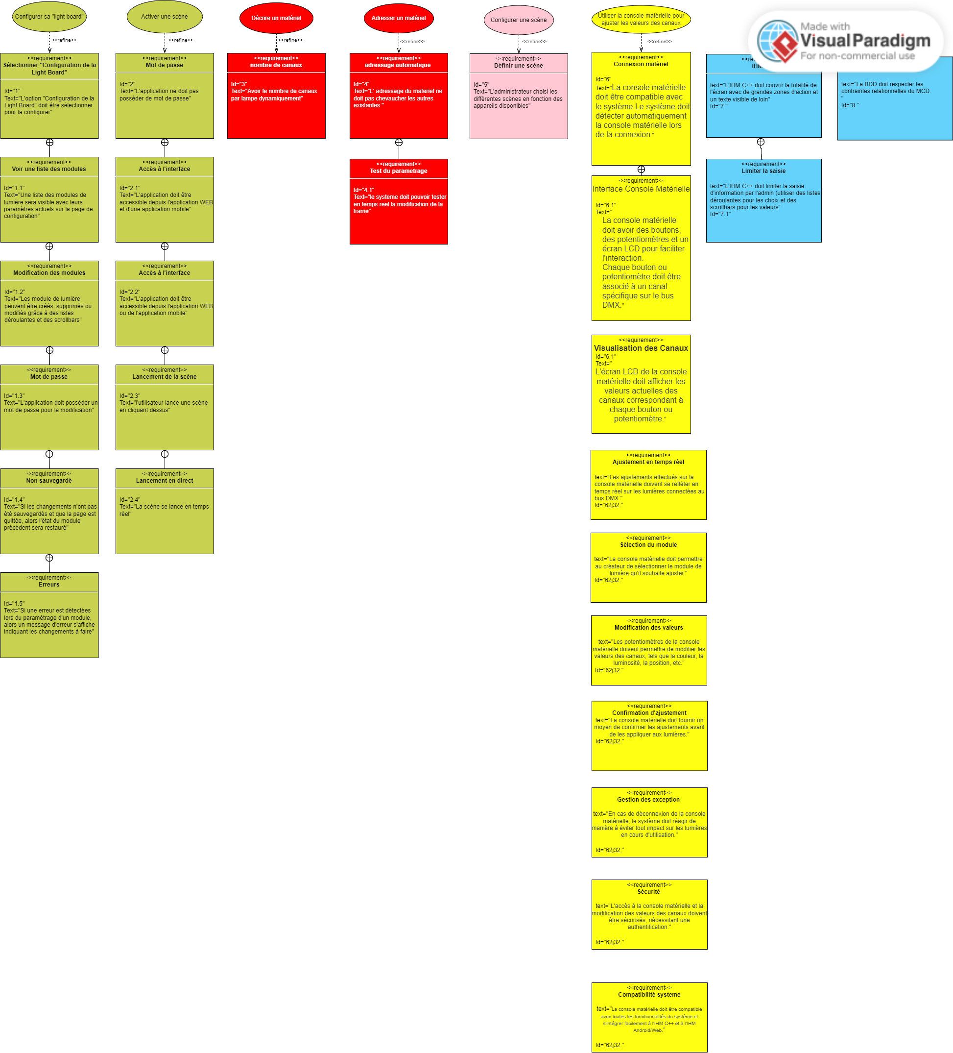
Diagramme d’exigence

Slide 16
06
Diagramme de classe

Slide 17
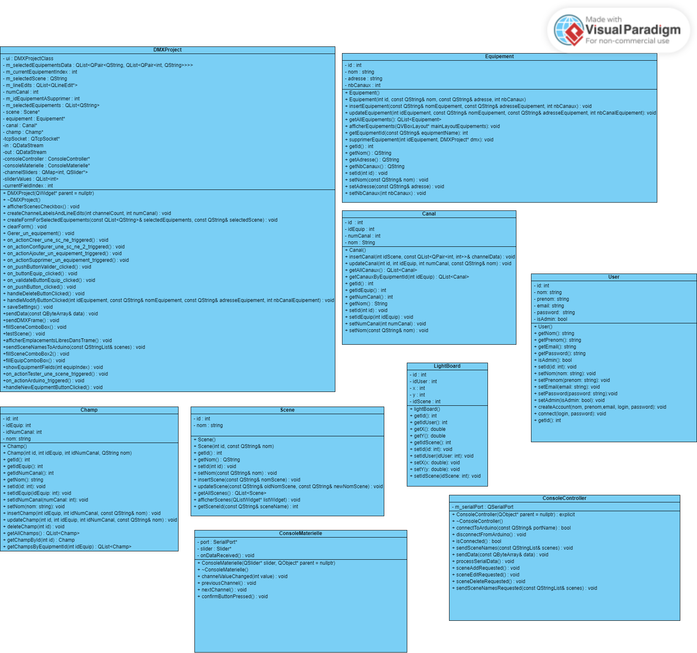
Diagramme de classe

Slide 18
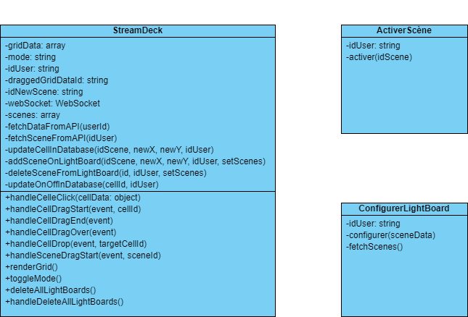
Diagramme de classe personnel

Slide 19
09
Modèle Conceptuel de Données

Slide 20
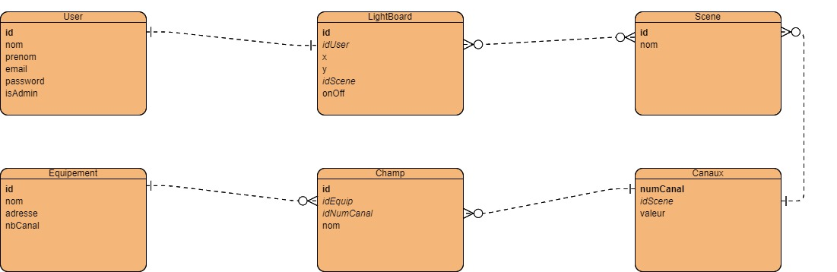
Modèle Conceptuel de Données

Slide 21

04
Scénario de cas d’utilisations

Slide 22
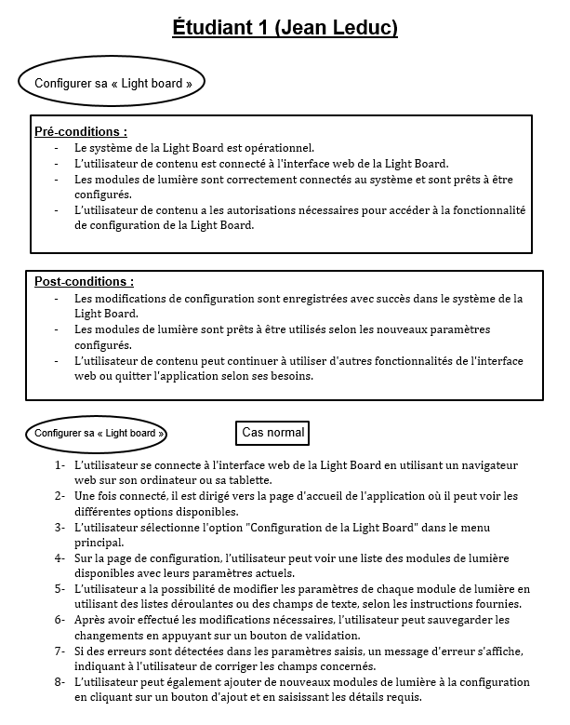
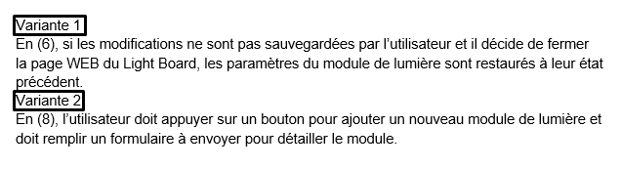
Configurer sa “Light Board”

Slide 23
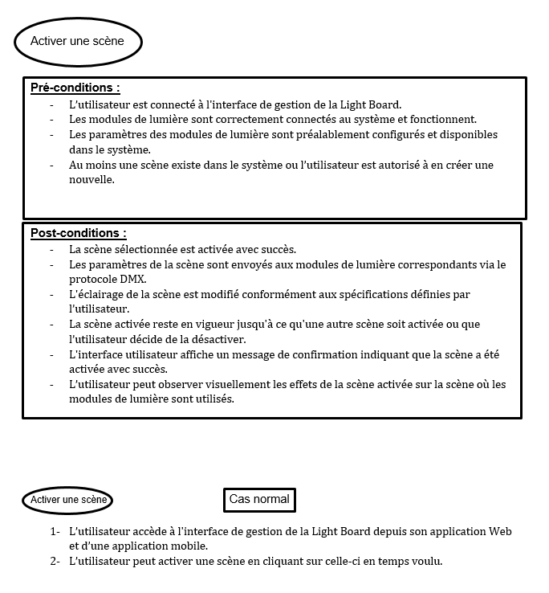
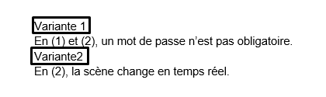
Activer une scène

Slide 24
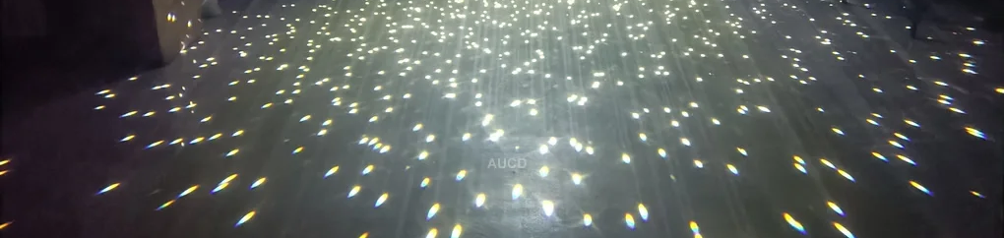
05
Diagramme de séquence

Slide 25
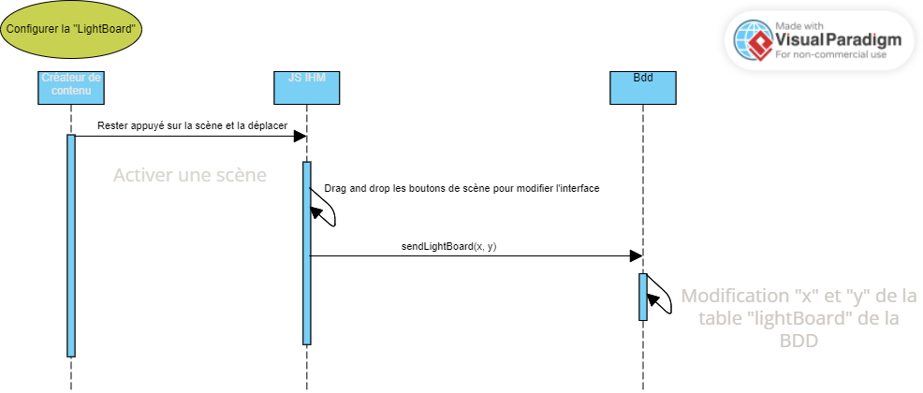
Diagramme de sécance
Configurer sa « Light Board »

Slide 26
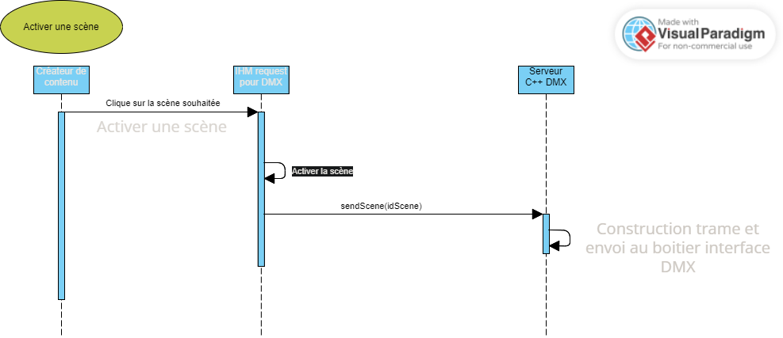
Diagramme de sécance
Activer la scène

Slide 27
Présentation matériel (logiciel, pc, dmx(propriétés), boitier)

Slide 28
10
Conclusion

Slide 29
10
CRA

Slide 30
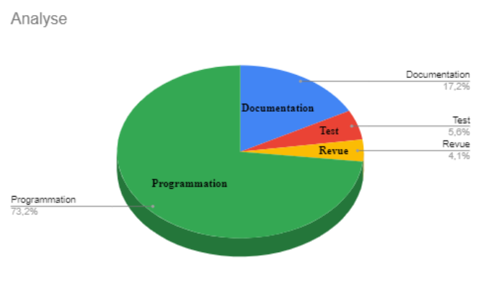

Slide 31
11
GANTT

Slide 33
12
GITHUB

Slide 34
GITHUB

Slide 35
13
TRELLO

Slide 36
Trello

Slide 37
15
MODULES DE TEST

Slide 38
Démonstration des modules de test + cahier de recette

